Slide 1
Чотирнадцяте травня
Класна робота
Словотвір
й
орфографія

Slide 2
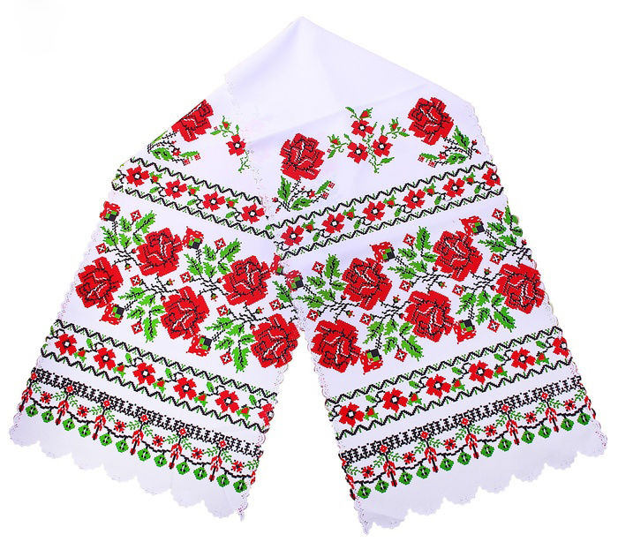
Форми слів
Рушник
Рушник
ові

Slide 3
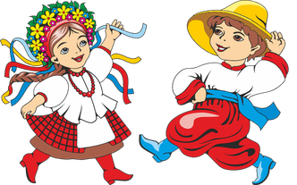
Спільнокореневі слова
Святиня
Свято

Slide 4
Словотвір – розділ науки про мову, що вивчає способи та особливості творення похідних слів.

Slide 5
Орфографія – наука про мову, що вивчає правильне написання слів.

Slide 6
Земля – земляний, ходити – заходити, день – денний.
Порівняйте подані парами слова. Поміркуйте, яке зі слів кожної пари виникло раніше, а яке утворено від нього. Яке з них, на вашу думку називають похідним? Чому?

Slide 7
СЛОВА
Непохідні
Їх будова не пов’язується з іншими спільнокореневими словами, а основи складаються лише з кореня.
Сніг, ліс, знати, вечір, сон
Похідні
Походять від інших слів, і спосіб їхнього творення можна простежити.
Листопад, голосок, припічок, словечко

Slide 8
Випишіть послідовно слова у дві колонки: 1) непохідні; 2) похідні. Виділені слова розберіть за будовою.
День, осінній, нога, співак, ікра, парк, перехід, ракета, кінотеатр, океан.
КЛЮЧ. Підкресліть у словах першої колонки 1 букву. Якщо завдання виконано правильно, то з підкреслених букв прочитаєте назву річки, на березі якої стоїть пам’ятник Т.Шевченку.

